Slide 1
Неједначине са сабирањем и одуизамњем разломака
30.03

Slide 2
Решити неједначину значи одредити сва њена решења, тачније одредити скуп решења те неједначине, или утврдити да неједначина нема решења.
Пример:
1) x + 2$\frac{1}{3}$ > 3 $\frac{2}{3}$ 2) x - $\frac{3}{4} >$ $\frac{1}{2}$
x > 3 $\frac{2}{3}$ - 2$\frac{1}{3}$ x > $\frac{1}{2}$ + $\frac{3}{4}$
x > 1 $\frac{1}{3}$ , x> $\frac{4}{3}$ x > $\frac{2}{4}$ + $\frac{3}{4}$
x > $\frac{5}{4}$ , x > 1$\frac{1}{4}$

Slide 3
Напомена:
Смањивањем сабирка збир се смањује, а повећавањем сабирка збир се повећава.
Смањивањем умањеника разлика се смањује, а повећавањем умањеника разлика се повећава.
Смањивањем умањиоца разлика се повећава, а повећавањем умањиоца разлика се смањује.

Slide 4
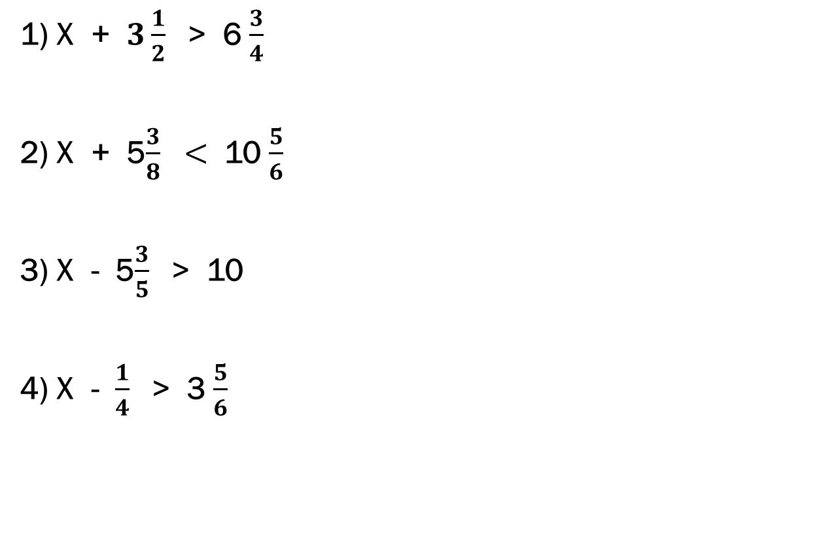
Следеће примере вежбајте, НЕ треба да шаљете. Одреди скуп решења неједначина:
X + $3\frac{1}{2}$> 6 $\frac{3}{4}$
X + 5$\frac{3}{8} <$ 10 $\frac{5}{6}$
X - 5$\frac{3}{5}$> 10
X - $\frac{1}{4}$> 3 $\frac{5}{6}$

Slide 5
Драги ђаци, вежбајте, одмарајте и радите све својим темпом и како вам одговара, нигде не журимо и све ћемо стићи, само да останемо здрави и срећни. Сада је то најбитније! Поздрављају вас ваше наставнице
Марија и Јована

